Slide 1
Программирование и безопасность баз данных мобильных систем
Лекция 18

Slide 2
Оптимизация запросов

Slide 3
Оптимизация запросов
Оптимизатор запроса — встроенное в СУБД программное обеспечение, которое определяет наиболее эффективный способ выполнения SQL-выражения
План выполнения запроса — последовательность шагов или инструкций СУБД, необходимых для выполнения SQL-выражения
Стоимость выполнения запроса — наилучшая оценка времени, необходимого для выполнения оператора, полученная оптимизатором

Slide 4
Оптимизация запросов
Оптимизатор разрабатывает множество потенциальных планов выполнения SQL-запросов
Для каждого потенциального плана выполнения запроса оптимизатор оценивает стоимость его выполнения
Математическая модель – на вход запросы и статистика, на выход – планы запросов

Slide 5
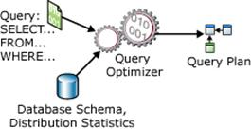
Вопросы производительности

Slide 6
Оптимизация запросов
Для оценки применяется информация о ресурсах:
  дисковый ввод/вывод
  загрузка центрального процессора
  оперативная память
Выбор оптимального плана выполнения запроса зависит от:
  объема предполагаемого набора данных
  расположение данных
  структуры доступа к данным

Slide 7
Оптимизация запросов
Оптимизатор определяет наилучший план выполнения разными способами:
  полное сканирование таблицы
  использование индексов
  различные типы соединения

Slide 8
Оптимизация запросов
Селективность (избирательность)
Кардинальность

Slide 9
Селективность
Селективность таблицы — значение, представляющее долю строк таблицы, удовлетворяющих определенному условию выбора
Селективность таблицы связана с условием выбора строк
Селективность индекса — значение, представляющее отношение количества уникальных значений индексируемых столбцов к общему числу строк таблицы
Селективность индекса показывает долю строк от общего числа строк в таблице, которое приходится на одно значение индекса

Slide 10
Кардинальность
Кардинальность — количество строк, возвращаемых после каждой операции плана выполнения запроса
Значение кардинальности равно произведению селективности на количество обработанных строк

Slide 11
Оптимизация запросов в SQL Server

Slide 12
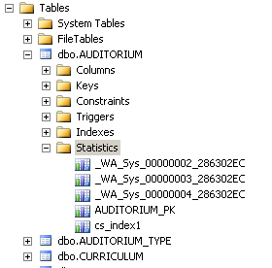
Сбор статистики

Slide 13
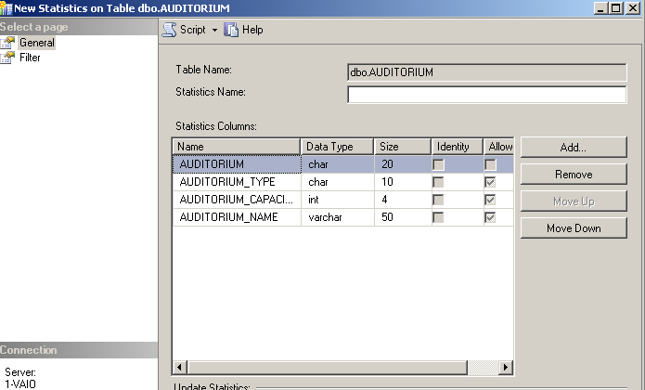
Сбор статистики

Slide 14
Просмотр планов кэша
sys.dm_exec_cached_plans
sys.dm_exec_query_stats
sys.dm_exec_sql_text

Slide 15
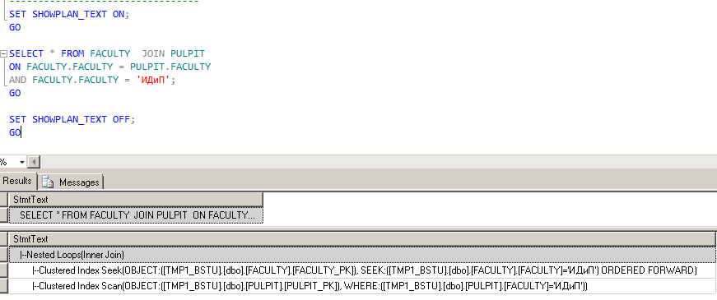
Инструкция SET

Slide 16
Инструкция SET
|--Nested Loops(Inner Join)
|--Clustered Index Seek (OBJECT: ([TMP1_BSTU].[dbo].[FACULTY].[FACULTY_PK]), SEEK:([TMP1_BSTU].[dbo].[FACULTY].[FACULTY]='ИДиП') ORDERED FORWARD)
|--Clustered Index Scan(OBJECT: ([TMP1_BSTU].[dbo].[PULPIT].[PULPIT_PK]), WHERE:([TMP1_BSTU].[dbo].[PULPIT].[FACULTY]='ИДиП'))

Slide 17
Просмотр плана выполнения
Оператор с самым большим отступом выполняется первым
Если два или более операторов имеют одинаковый отступ, они выполняются в порядке сверху вниз
Compute Scalar вычисляет выражение, выдавая в результате скалярное значение
Clustered Index Seek выполняет поиск строк по кластеризованным индексам
Index Scan - обрабатываются все листья страницы дерева индексов

Slide 18
Оптимизация запроса
анализ запроса
  аргументы поиска, нельзя NOT, <>, выражение
выбор индекса
  Индекс успешно работает при <= 5%.
  Не нужен индекс при 80% или более
  При операции AND – индекс по двум столбцам
выбор порядка выполнения операций соединения
выбор метода выполнения операций соединения

Slide 19
Утилиты измерения производительности
SQL Profiler
Tuning Advisor

Slide 20
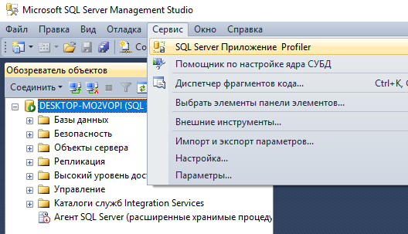
SQL Profiler

Slide 21
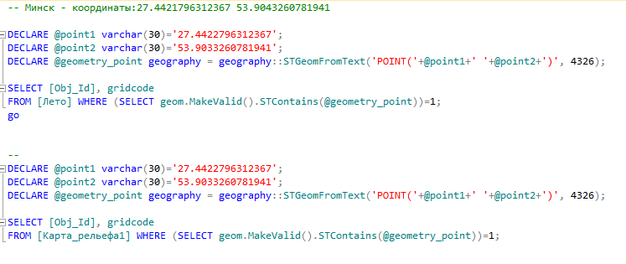
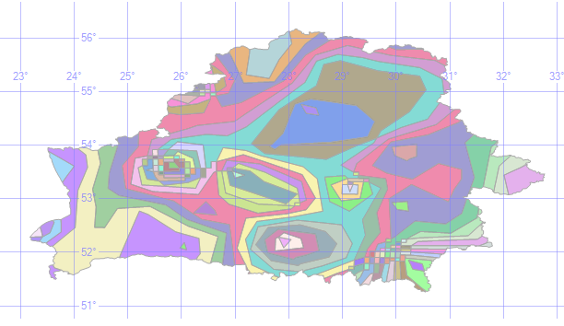
SQL Profiler

Slide 22
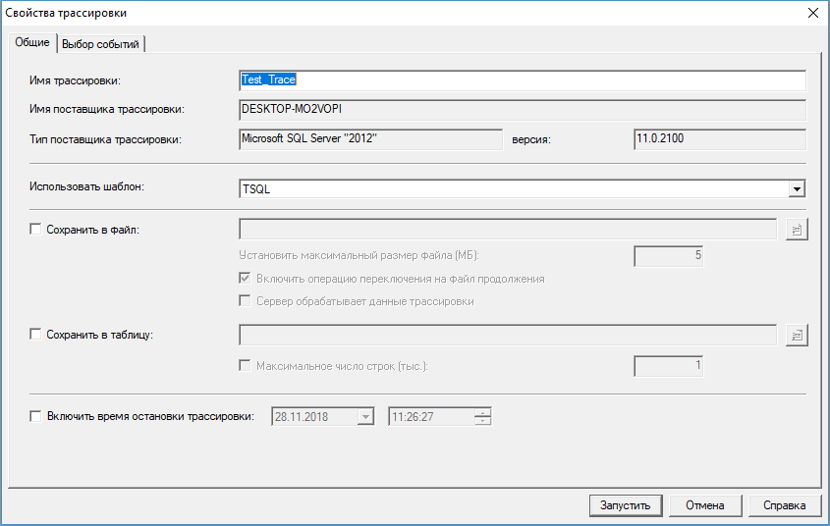
SQL Profiler

Slide 23
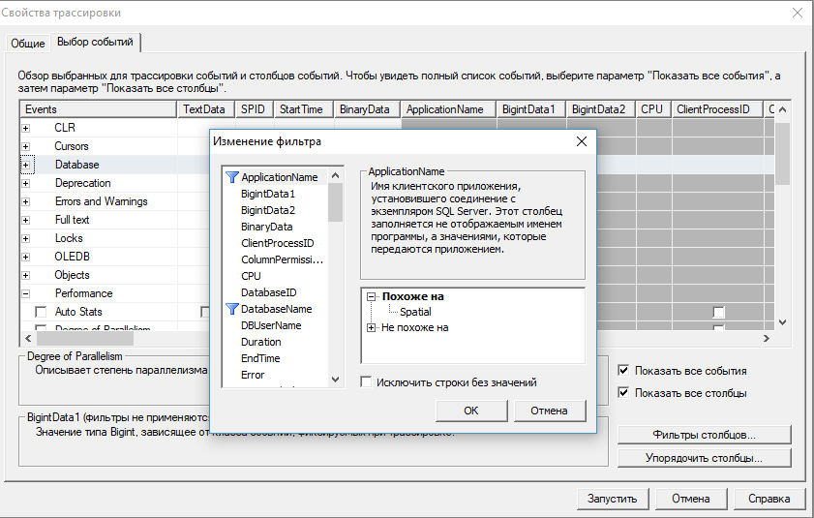
SQL Profiler

Slide 24
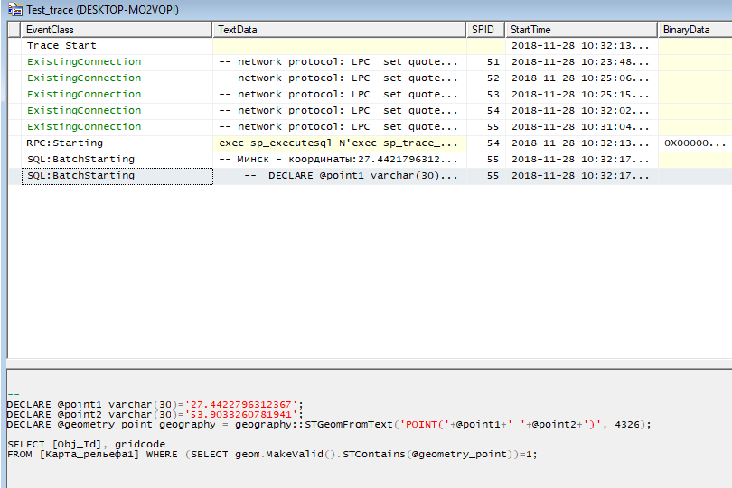
SQL Profiler

Slide 25
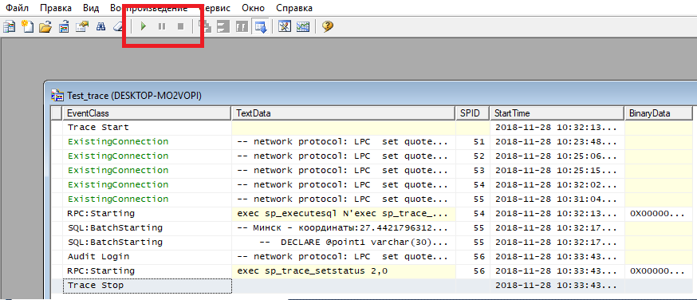
SQL Profiler

Slide 26
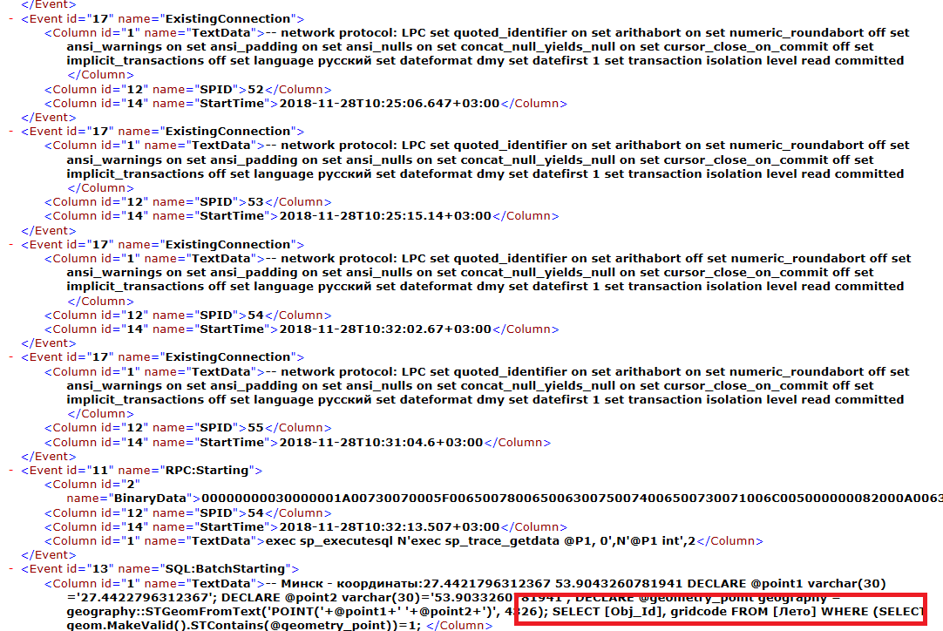
SQL Profiler

Slide 27
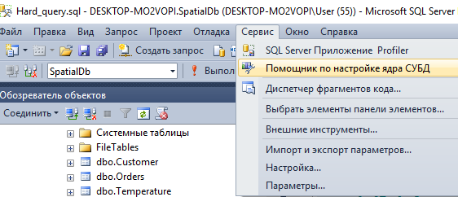
SQL Tuning Advisor

Slide 28
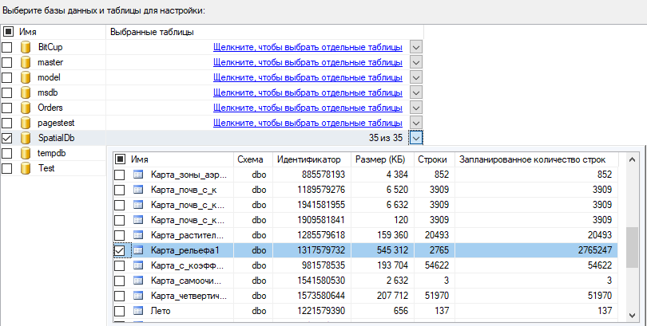
SQL Tuning Advisor

Slide 29
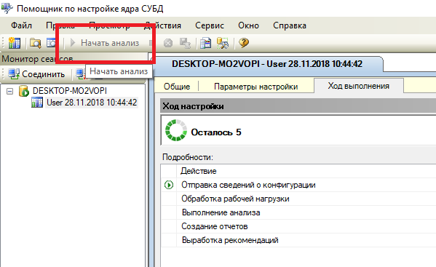
SQL Tuning Advisor

Slide 30
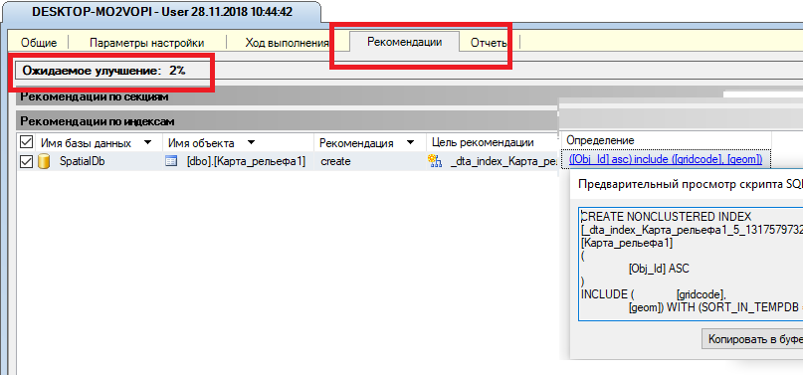
SQL Tuning Advisor

Slide 31
Подсказки оптимизатора – hints
Подсказки (hint) – это параметры для применения процессором запросов SQL Server в инструкциях SELECT, INSERT, UPDATE или DELETE
Подсказки переопределяют план выполнения
табличные подсказки
подсказки соединения
подсказки запросов
структуры планов

Slide 32
Подсказки соединения – Join Hints
Применение фиксированной стратегии соединения таблиц
REMOTE / LOOP / HASH / MERGE

Slide 33
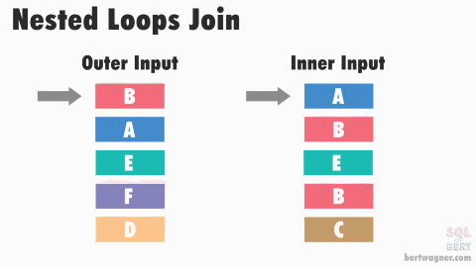
Nested Loops Join
https://bertwagner.com/

Slide 34
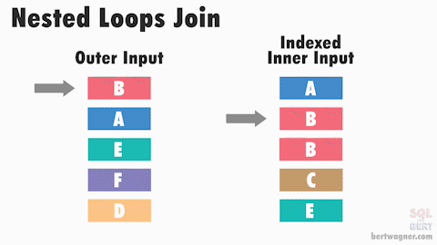
Indexed Nested Loops Join

Slide 35
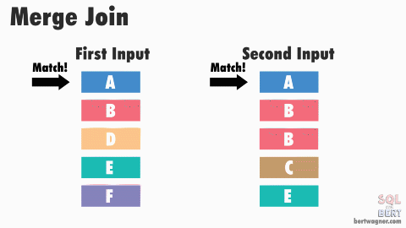
Merge Join

Slide 36
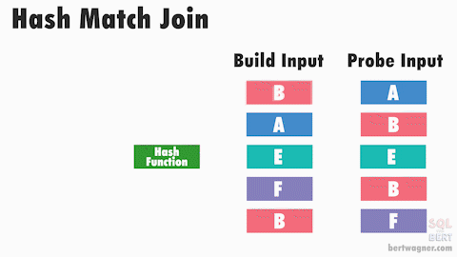
Hash Join

Slide 37
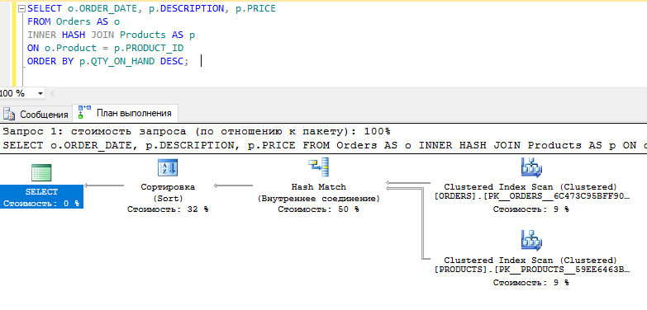
Подсказки соединения – Join Hints
Применение фиксированной стратегии соединения таблиц
REMOTE / LOOP / HASH / MERGE

Slide 38
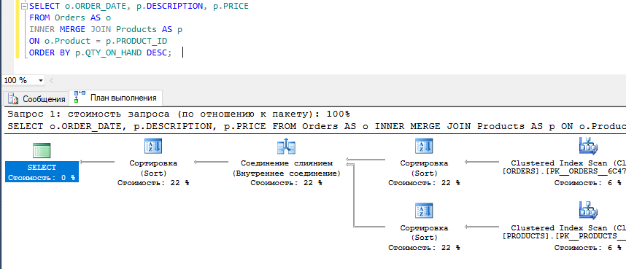
Подсказки соединения – Join Hints
https://docs.microsoft.com/ru-ru/sql/relational-databases/showplan-logical-and-physical-operators-reference?view=sql-server-ver15

Slide 39

Табличные подсказки – Table Hints
Указывают:
  метод блокировки
  один или несколько индексов
  операцию обработки запроса
INDEX
TABLOCK
FORCESEEK / FORCESCAN

Slide 40
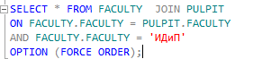

Подсказки запросов – Query Hints
Непосредственно влияют на выполнение запроса
FAST n
OPTIMIZE FOR
USE PLAN
FORCE ORDER

Slide 41
Оптимизация запросов в Oracle

Slide 42
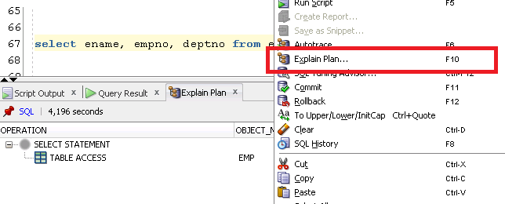
План запроса

Slide 43
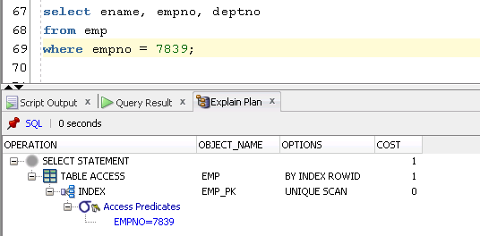
План запроса

Slide 44
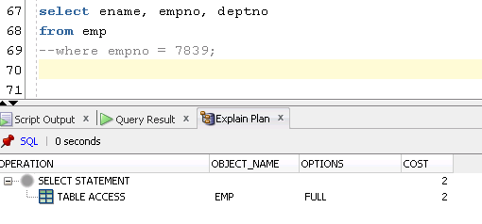
План запроса

Slide 45
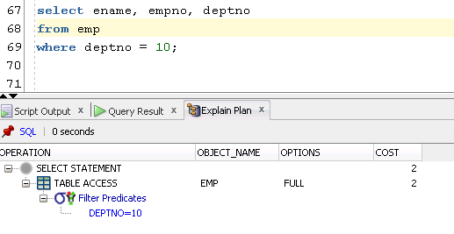
План запроса

Slide 46
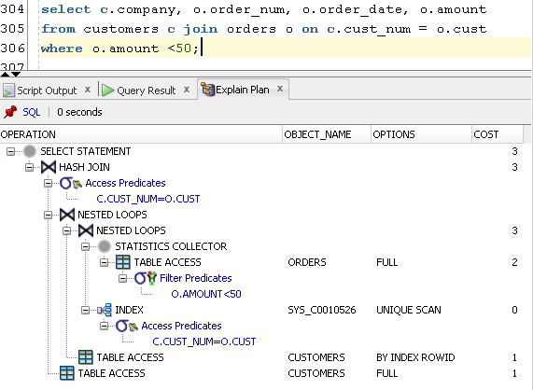
План запроса

Slide 47

Индексы
Табличный индекс (B*Tree) структурирован в виде сбалансированного дерева
Листовой блок содержит индексированные значения столбца и соответствующий ему идентификатор строки (RowId)
Предназначен для индексирования уникальных столбцов или столбцов с высокой селективностью

Slide 48
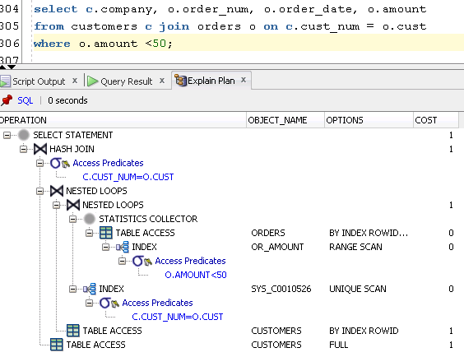
План запроса

Slide 49
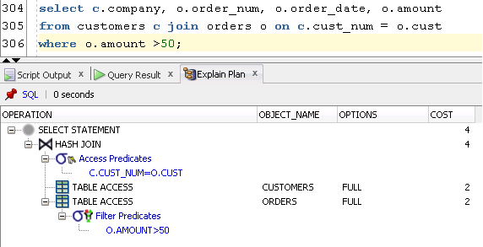
План запроса

Slide 50
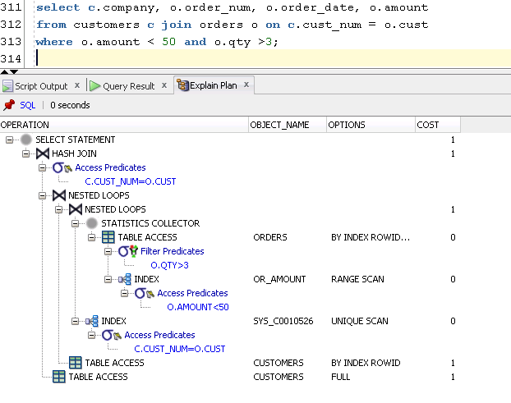
План запроса

Slide 51
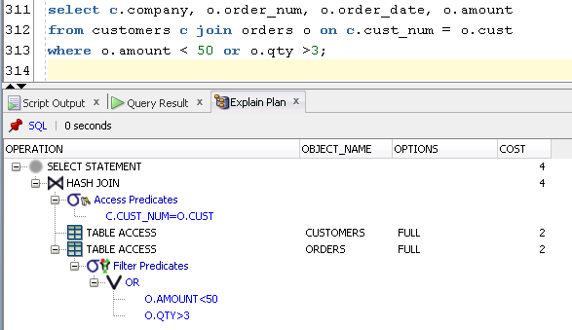
План запроса

Slide 52
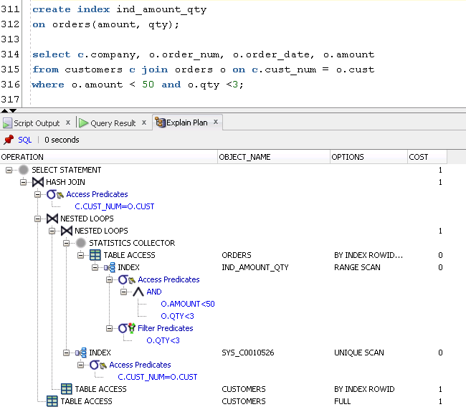
План запроса

Slide 53
Индексы
Битовый индекс создает битовые карты для каждого возможного значения столбца, где каждому биту соответствует строка, а значение бита 1 (0) означает, что соответствующая строка содержит (не содержит) индексируемое значение
Предназначен для индексирования столбцов с низкой селективностью
Не подходит для таблиц с частым обновлением
Хорошо подходят для хранилищ данных

Slide 54
Индексы
Функциональный индекс – предварительно вычисляют значения функции по заданному столбцу и сохраняют результат в индексе
LOWER(NAME) / UPPER (NAME)

Slide 55
Вопросы?

